Slide 1
Урок русского языка

Slide 2
Когда мы улыбаемся, мы реже ошибаемся.
И чаще награждаемся подарками судьбы.
Когда мы улыбаемся,
Мы самоисцеляемся.
И силой наполняемся, дарующей успех!

Slide 3

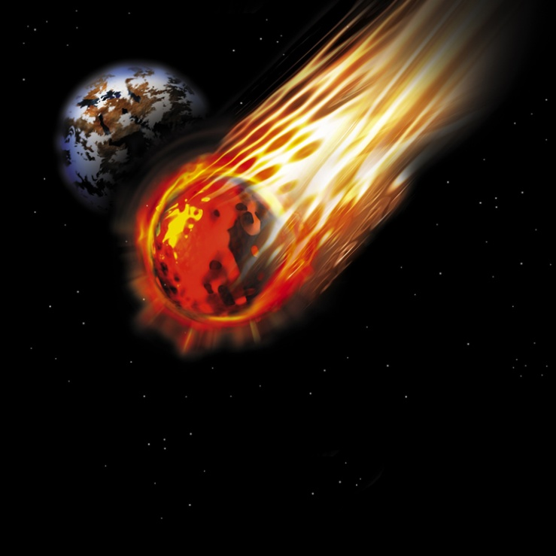
,
,
,
′
г зета
а

Slide 4
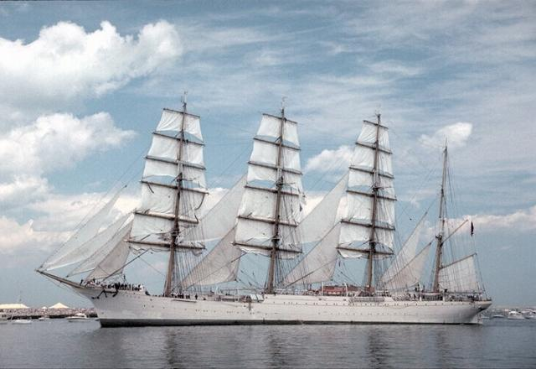
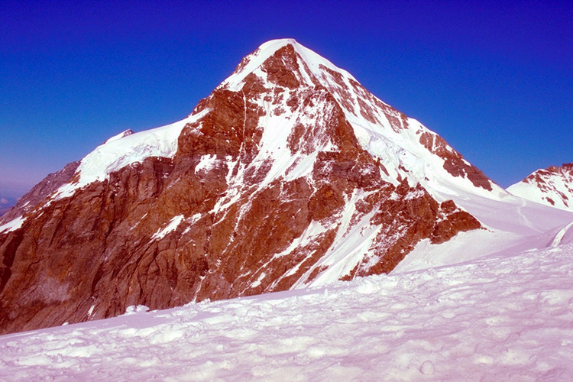
г = к
1,2,3,4, 5, 6
б
′
к рабль
о

Slide 5
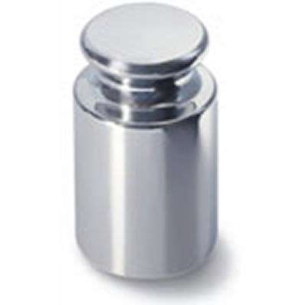

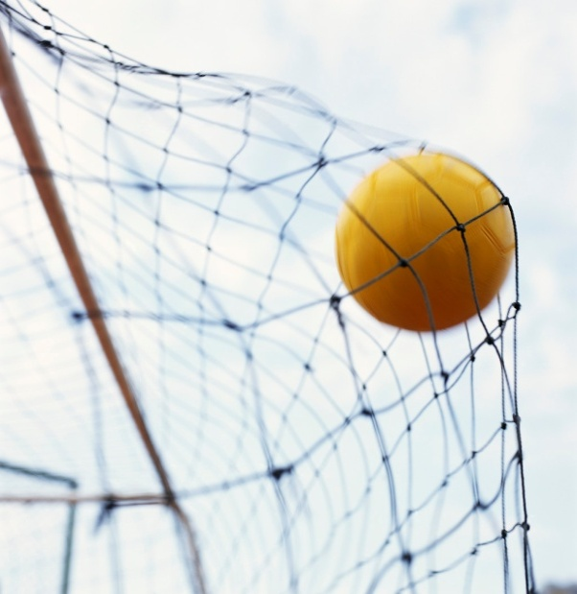
,
,
м
′
к л грамм
И
О

Slide 6
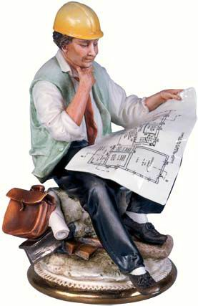
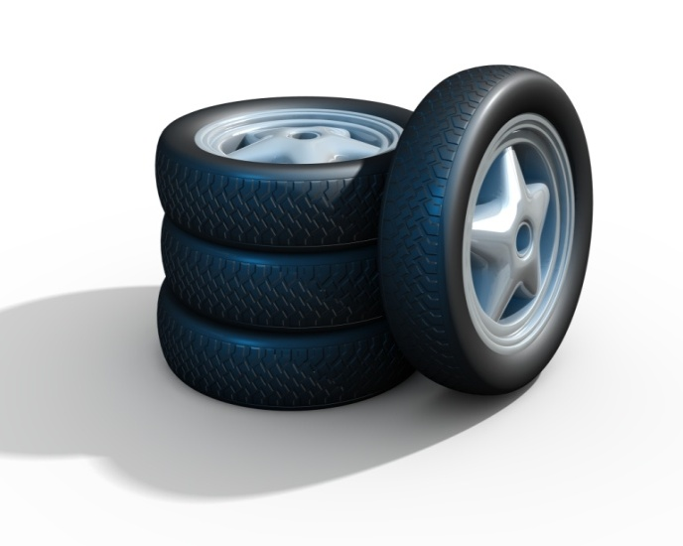
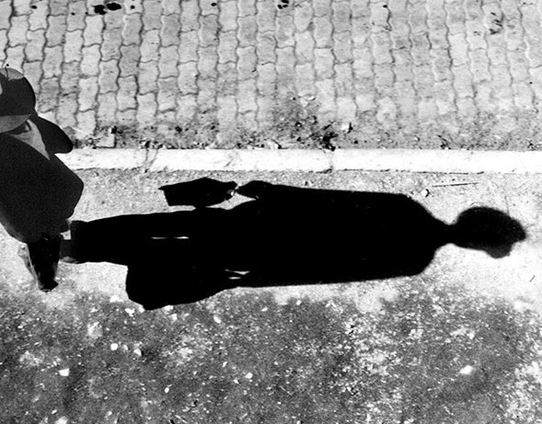
,
,
,
,
,
Т=Ж
′
и
нж нер
е

Slide 7
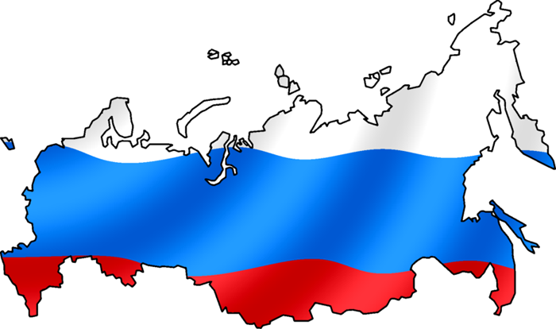
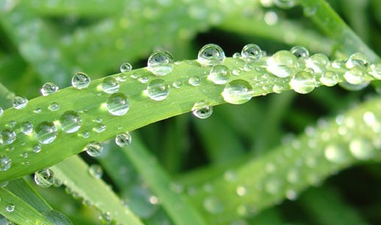


,
,
,
1,2
′
Р ссия
о

Slide 8
1) Ещё в полях белеет снег,
А воды уж весной шумят –
Бегут и будят сонный брег,
Бегут и блещут, и гласят…(Ф. Тютчев.)
2) В тот год осенняя погода
Стояла долго на дворе,
Зимы ждала, ждала природа,
Снег выпал только в январе… (А. Пушкин.)
3) Задумаю – реки большие
Надолго упрячу под гнёт,
Построю мосты ледяные,
Каких не построит народ… (А. Некрасов.)

Slide 9
1)Растут, застыла, будут летать, сидит, подует ,пошёл, будет светить, вспомню, дрожал.
2)Поб_лели п_ля и пригорки. Тонк__ льдом покрылась р_ка и уснула. Ходит з_ма по горам п_глядывает по ст_р_нам укутывает д_ревья и кусты в тёпл__ шубы.
3)Весной лучи солнца согрели землю. Подули тёплые ветры. Зазвенели весёлые ручейки побежали мимо кустов ольхи и ивы.

Slide 10
1. Своей работой на уроке я доволен / не доволен
2.За урок моё настроение стало лучше / стало хуже
3. Материал урока мне был понятен / не понятен полезен / не полезен

Slide 11
Домашнее задание
Стр.113, упр.507

